Slide 1
Лекция 4
Настройка управления дисками в Windows

Slide 2
Основы общего доступа к файлам и принтерам
Windows 10 предоставляет множество способов совместного использования файлов или принтеров в сети.
Первый шаг — убедиться, что общий доступ к файлам и принтерам включен в дополнительных настройках общего доступа в
Центре управления сетями и общим доступом. Некоторые сетевые методы, такие как HomeGroup, также требуют, чтобы для вашего сетевого местоположения было установлено значение
«Домашняя сеть».
Notes:
Обратите внимание: в этом уроке предполагается, что вы работаете в одноранговой сети в небольшом или домашнем офисе. В сети нет сервера и не используется домен.

Slide 3
Основы общего доступа к файлам и принтерам
Сетевое расположение — это набор параметров безопасности, соответствующих типу сети, к которой вы хотите подключиться. Windows 10 предлагает три широкие категории сетевых расположений:
  Публичная сеть
  Частная сеть
  Доменная сеть
Notes:
Обратите внимание: обнаружение сети — это функция Windows, которая позволяет вашему компьютеру находить другие компьютеры и устройства (например, принтеры) в подключенной сети. Это также позволяет вам контролировать, могут ли другие компьютеры видеть ваш компьютер в той же сети.

Slide 4
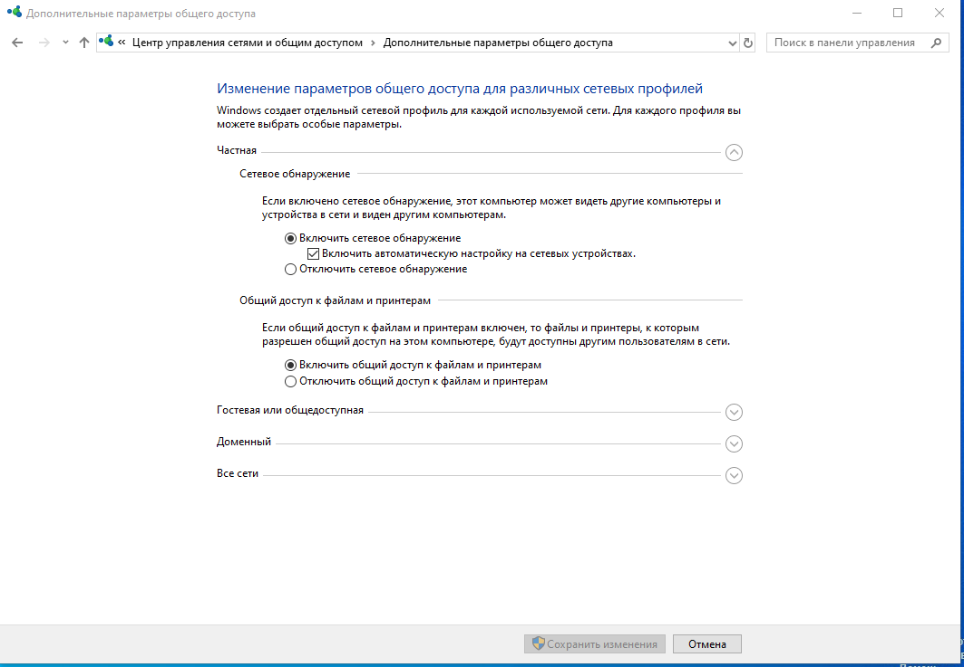
Расширенные настройки общего доступа в Windows 10

Slide 5
Создание общедоступных, базовых и расширенных общих ресурсов
Windows 11 предоставляет общие папки и традиционные возможности обмена файлами для удовлетворения ваших сетевых потребностей.
Общие папки — это быстрый и простой способ поделиться файлами с пользователями сети и другими пользователями вашего компьютера.

Slide 6
Создание общедоступных, базовых и расширенных общих ресурсов
Базовый и расширенный общий доступ позволяют вам контролировать, кто может иметь доступ к определенным файлам и папкам, расположенным в ваших библиотеках.
Расширенный обмен предлагает больше возможностей и поэтому является лучшим выбором для защиты конфиденциальной информации.

Slide 7
Настройка общих папок
Общая папка — это простой и удобный способ поделиться файлами на вашем компьютере.
Вы можете делиться файлами в общих папках с другими людьми, использующими тот же компьютер, а также с людьми, использующими другие компьютеры в вашей сети.
Любой файл или папка, которые вы помещаете в общую папку, автоматически становится доступной для людей, у которых есть доступ к вашим общим папкам.

Slide 8
Настройка общего доступа к файлам
Большинство пользователей не собираются напрямую входить на сервер для доступа к своим файлам данных. Вместо этого диск или папка будут общими (известными как общая папка ), и они получат доступ к файлам данных по сети.
Чтобы защититься от несанкционированного доступа к диску или папке, вам следует использовать разрешения общего доступа вместе с разрешениями NTFS (если общая папка находится на томе NTFS).
Notes:
Когда пользователю необходимо получить доступ к сетевому ресурсу, он будет использовать универсальное соглашение об именах (UNC), а именно \\ имя_сервера \ имя_ресурса .

Slide 9
Настройка общего доступа к файлам
Базовый общий доступ позволяет вам предоставить общий доступ к файлу или папке конкретному пользователю и ограничить для него действия «Чтение» или «Чтение/запись».
Расширенный обмен обеспечивает максимальный контроль.

Slide 10
Настройка разрешений файловой системы
Инструмент разрешения файлов NTFS является мощным и позволяет вам контролировать доступ к вашим файлам и папкам независимо от того, осуществляется ли к ним доступ по сети или кто-то, кто входит в систему на компьютере локально.
Разрешения для файлов NTFS доступны на томах, отформатированных в файловой системе NTFS.

Slide 11
Настройка разрешений файловой системы
Разрешения NTFS отличаются от разрешений общих ресурсов двумя способами:
Они применяются к файлам и папкам на томах NTFS.
Они применяются независимо от того, пытается ли пользователь получить к ним доступ по сети или локально.

Slide 12
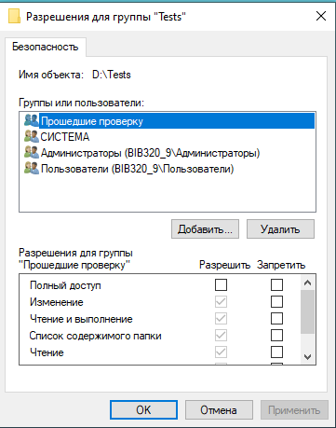
Управление разрешениями NTFS

Slide 13
Понимание эффективных разрешений NTFS
В NTFS используются два типа разрешений:
Явные разрешения : разрешения, предоставленные непосредственно файлу или папке.
Унаследованные разрешения : разрешения, предоставленные папке (родительскому объекту или контейнеру), которые передаются дочерним объектам (подпапкам или файлам внутри родительской папки).

Slide 14
Просмотр действующих разрешений для ресурса
В Windows 11 вкладка «Эффективный доступ» позволяет просматривать действующие разрешения NTFS для учетной записи пользователя, группы или устройства на ресурсе.
Чтобы получить доступ к этой вкладке, щелкните правой кнопкой мыши файл или папку, выберите «Свойства», перейдите на вкладку «Безопасность» и нажмите «Дополнительно».

Slide 15
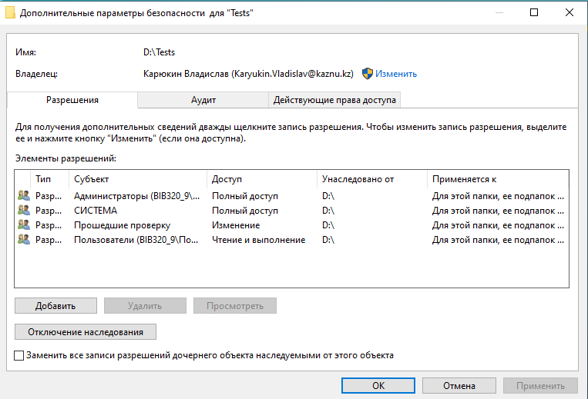
Просмотр действующих разрешений пользователя

Slide 16
Объединение разрешений NTFS и общих ресурсов
Очень часто при предоставлении доступа к ресурсам на томах NTFS объединяются разрешения общего доступа и NTFS.
Когда это произойдет, вы должны хорошо понимать совокупные последствия, чтобы обеспечить защиту ваших ресурсов.
Вам необходимо понимать, что происходит, когда вы объединяете два разрешения на одном ресурсе.

Slide 17
Сопоставление дисков
Сопоставление дисков позволяет создать ярлык для общей папки в сети.
Вместо того, чтобы искать общий диск и подключаться к нему каждый раз при входе в систему, вы можете создать подключенный диск, который будет доступен в любое время.
Просто дважды щелкните подключенный диск, чтобы получить доступ к общей папке.
Notes:
Подключенный диск — это ярлык общей папки или диска на другом компьютере в сети. Проводник делает этот процесс простым и понятным.

Slide 18
Настройка общего доступа к принтерам
Принтеры считаются объектами. Таким образом, как и в случае с файлами и папками NTFS, вы можете назначить разрешения принтеру, чтобы указать, кто может использовать принтер, кто может управлять принтером и кто может управлять заданиями на печать.
Чтобы настроить разрешения на общий доступ к печати, перейдите на вкладку «Безопасность», как показано на следующем слайде.
Notes:
Windows 10 предоставляет три уровня разрешений принтера :
Печать : позволяет пользователям отправлять документы на принтер.
Управление этим принтером : позволяет пользователям изменять настройки и конфигурации принтера, включая сам список управления доступом (ACL).
Управление документами : предоставляет возможность отменить, приостановить, возобновить или перезапустить
задание на печать.

